Slide 1

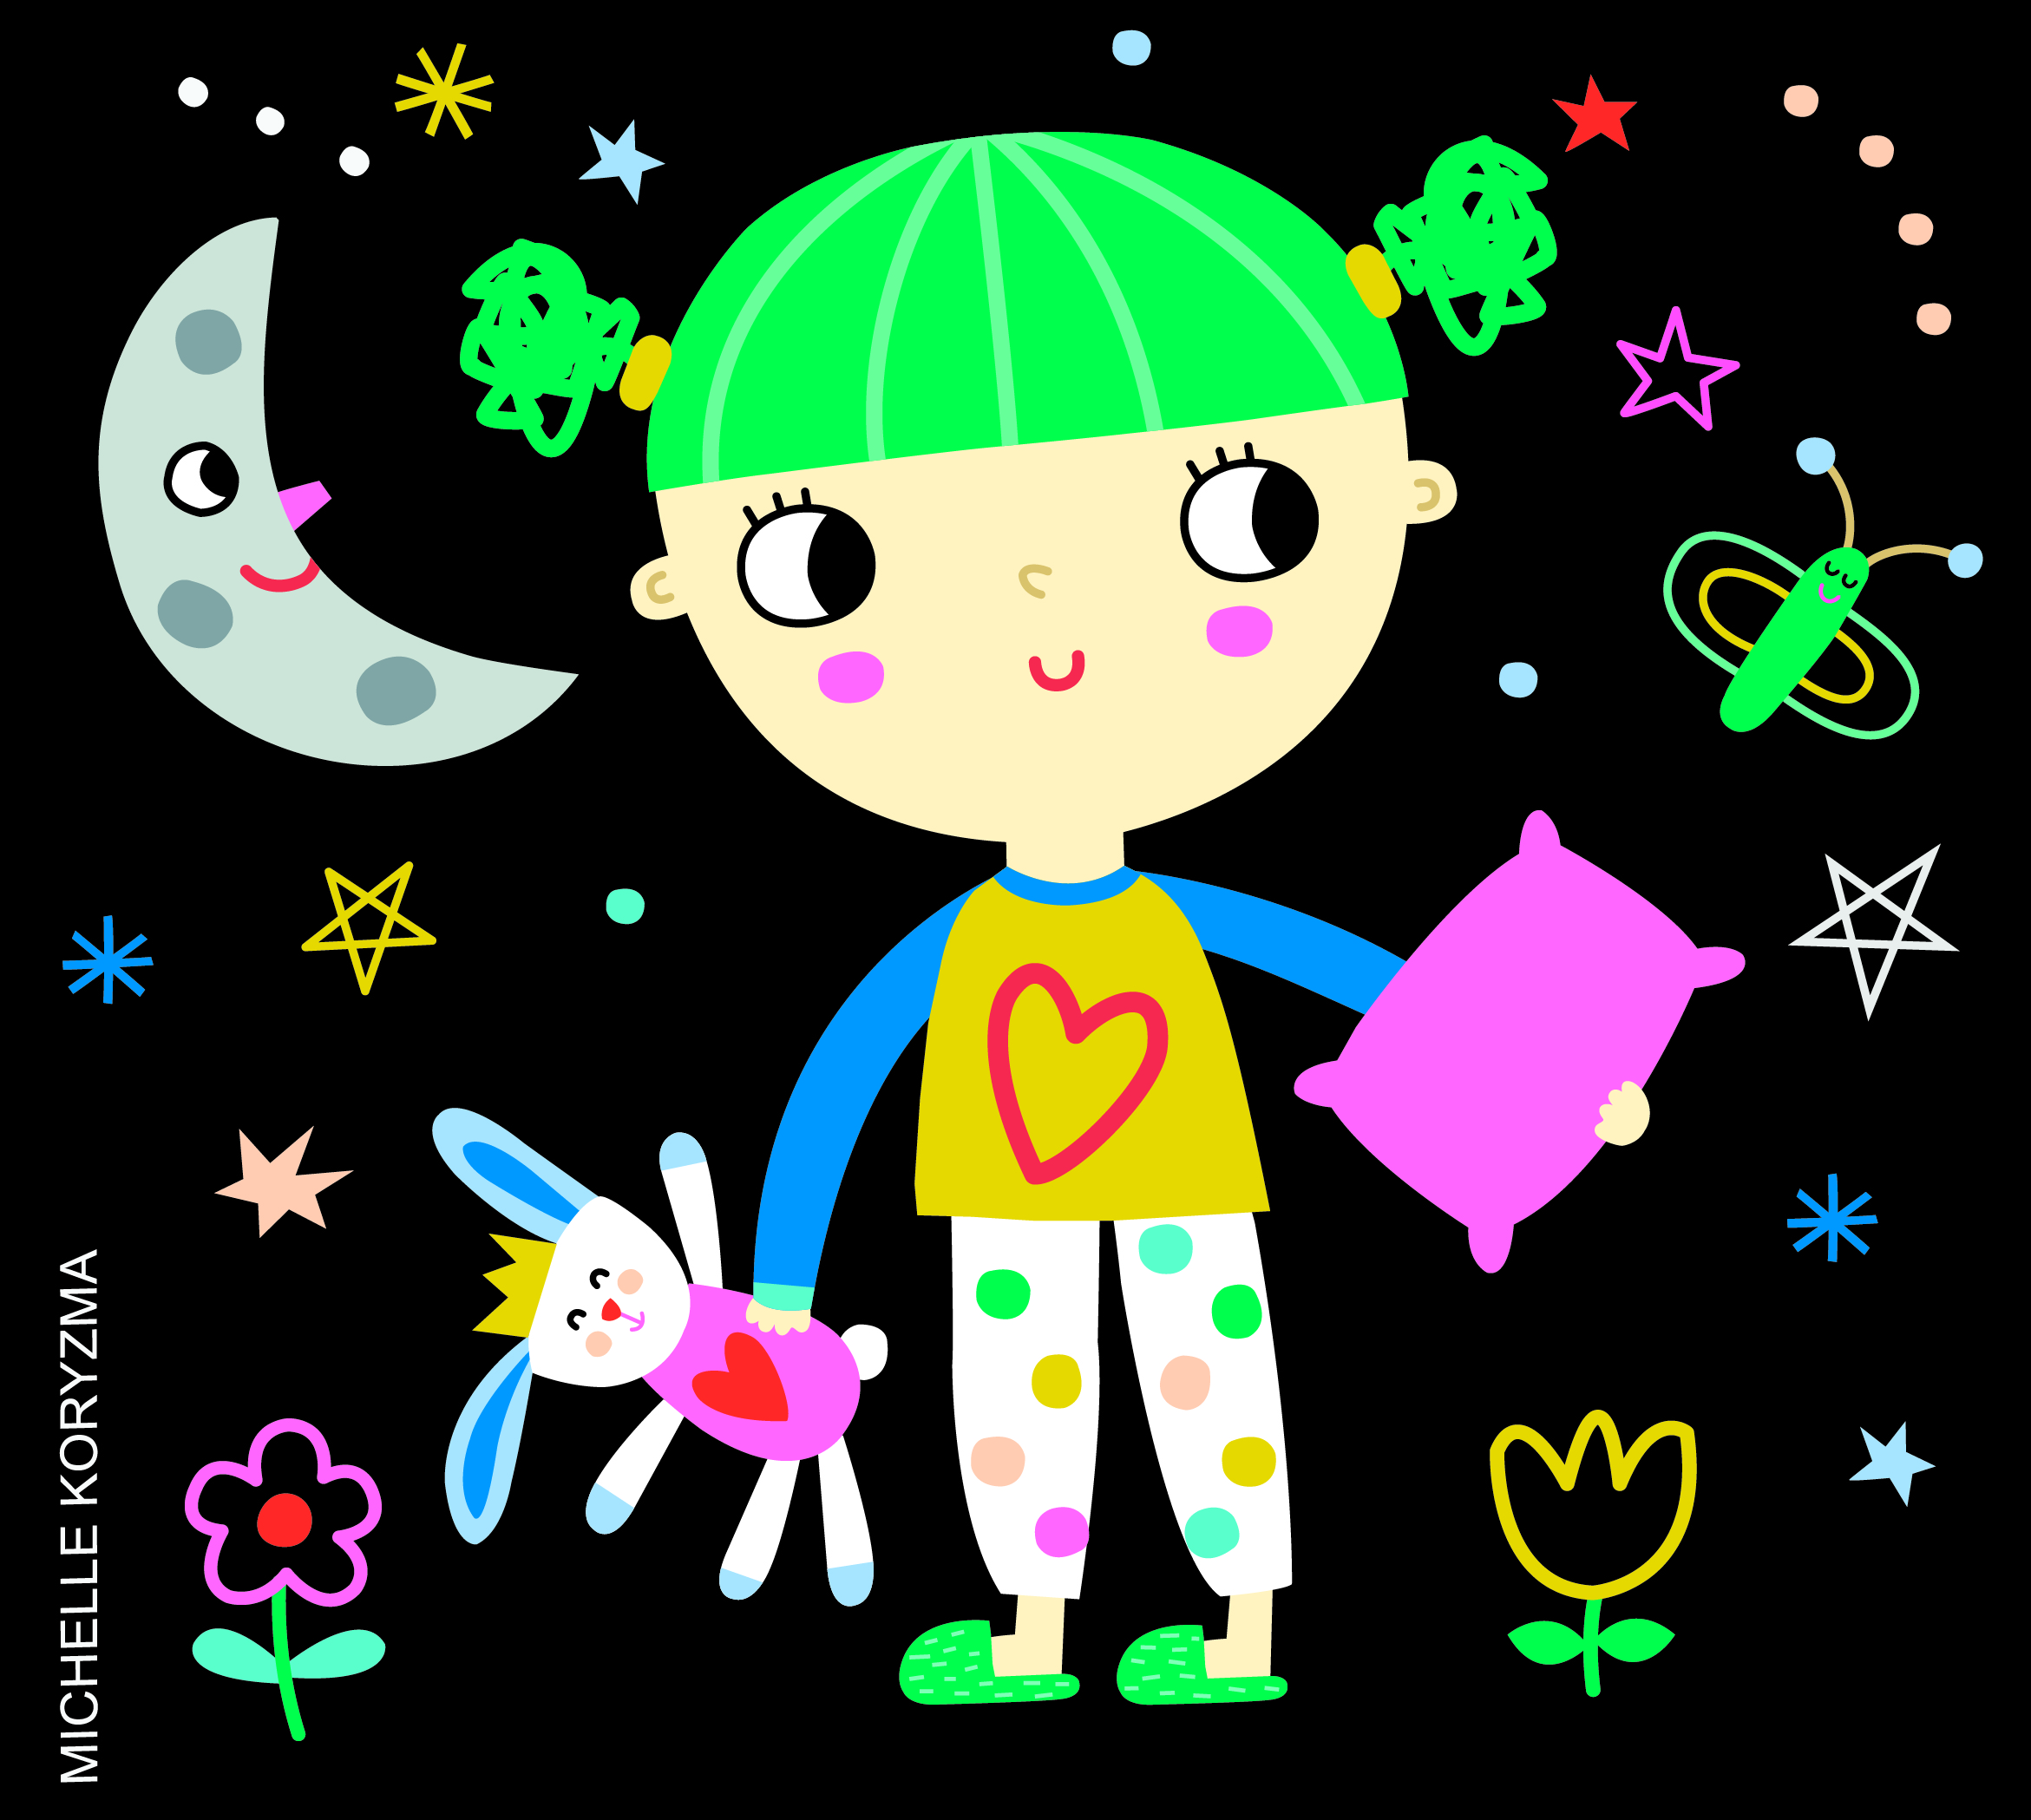
Guía pedagógica para aprender con la música de Banda Porota
¡Hola! Soy Porota, y quiero invitar a niños y niñas a descubrir y ¡Jugar por Naturaleza!

Slide 2
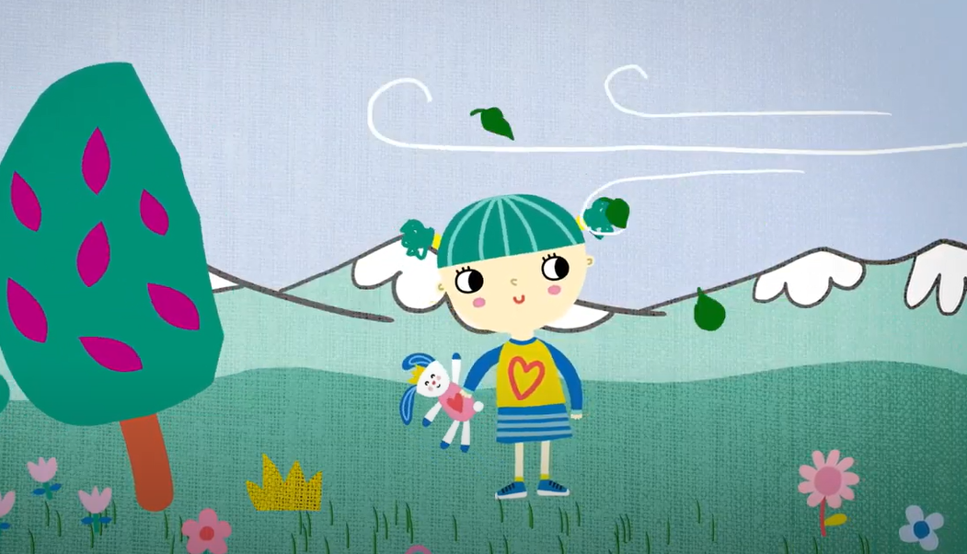
Canción 1: “Señor Viento” de Banda Porota
Para llevar a cabo estas actividades, puedes ver el videoclip de la canción Señor Viento en YouTube o escucharla en diferentes plataformas.
Link YouTube videoclip https://www.youtube.com/watch?v=CS2EoR7vgbU
Link Spotify https://open.spotify.com/track/5m1P8GPUDOQCFqyIP67sKl

Slide 3
Objetivo 1 | Actividades
Experimentar las características del viento (responde a objetivos del ámbito de interacción y comprensión del entorno, núcleo exploración del entorno natural, así como a objetivos de corporalidad, Lenguaje y comunicación, y Educación auditiva) | Vemos el videoclip de la canción “Señor Viento” o escuchamos su audio. Realizamos una o más actividades para experimentar los efectos del viento: Confeccionamos o usamos remolinos de papel que ya tengamos y percibimos cómo el viento los hace girar mediante un soplido o la exposición al viento. Puedes mirar cómo se confeccionan en este u otro link de YouTube. https://www.youtube.com/watch?v=HRaoEDOZXEw). b) Con un frasco de burbujas, puedes experimentar cómo el viento hace moverse las burbujas al soplar o al estar en el viento. c) Experimentamos la sensación del viento con ventilador y/o rociador (asemejándolo a la brisa marina); también podemos usar un abanico. En todas las anteriores, hacemos notar la diferencia entre un soplido suave y un soplido fuerte, e identificamos en la canción en qué parte el viento sopla suave o fuerte. d) Creamos una coreografía simple con la primera estrofa y el coro de la canción: El Señor Viento nos vino a visitar, él nos trae la brisa que viene desde el mar, él nos trae las nubes con forma de algodón, y también se las lleva para que salga el sol. Coro: El Señor vientoo, nos vino a visitaar (x2) y luego se va. **Sugerencia para la coreografía en el coro: brazos arriba como Porota en video.

Slide 4
Objetivo 2 | Actividades
Reconocer características del viento (responde a objetivos de Ciencias Naturales -segundo básico- Unidad 4- CN02 OA 12 y 14, así como a objetivos de Lenguaje y comunicación, y Educación auditiva) | Escuchamos la canción “Señor Viento”. Identificamos los efectos de este fenómeno natural que se describen en la canción. Por ej., llevar la brisa del mar a las personas, traer las nubes o mover las hojas provocando sonidos. De la canción “Señor Viento”, representamos las estrofas (una o más) en una hoja utilizando materiales (algodón, hojas secas de árbol, papel lustre u otro). Repasamos cuáles son las estaciones del año. Relacionamos las imágenes representadas a las estaciones del año con la pregunta: ¿En qué época del año es más frecuente la escena que representamos? Bailamos libremente la canción “Señor Viento”.

Slide 5
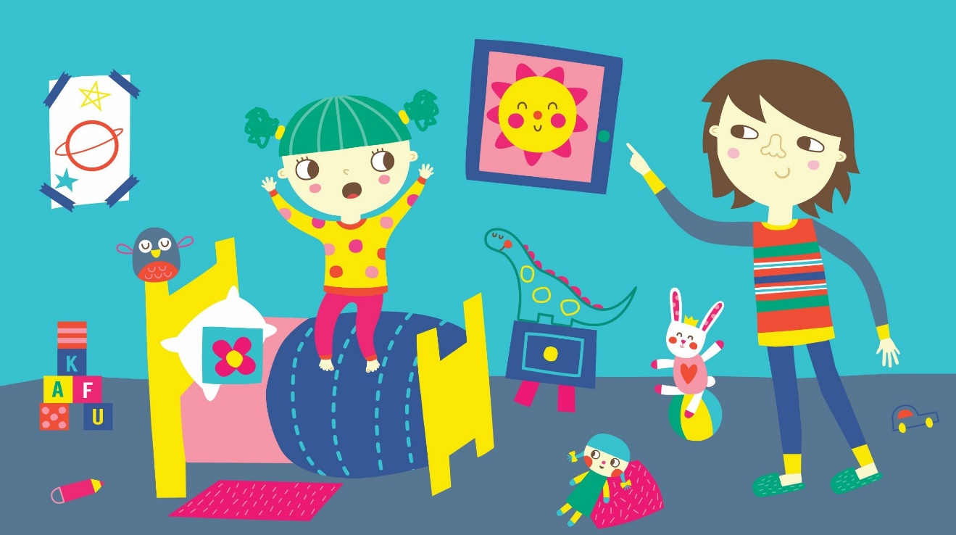
Canción 2: “El temblor” de Banda Porota
Para llevar a cabo estas actividades, puedes escuchar la canción El temblor en las diferentes plataformas.
Link YouTube https://www.youtube.com/watch?v=vHLhahX9Bxc
Link Spotify https://open.spotify.com/track/0CDD5j2186D2GdPsfI4oVM
Ilustración para Banda Porota: Michelle Koryzma

Slide 6
Objetivo 1 | Actividades
Aprender sobre los sismos, las emociones asociadas y sobre lo que debemos hacer ante ellos (responde a objetivos del ámbito desarrollo social en los núcleos identidad y autonomía, corporalidad, y convivencia y ciudadanía, así como también al ámbito de comunicación integral, lenguaje verbal y lenguaje artístico) | Imaginamos y recordamos experiencias en que se hayan sentido diversas emociones y sensaciones. Se pueden utilizar imágenes ilustradas o proyectadas con emociones tales como el miedo, la alegría, la pena etc. Que cada niño y niña las identifique y se comenten. Puedes encontrar referencias en Internet buscando “emociones niños” para proyectarlas o dibujarlas. Coloreamos imágenes que representan emociones (optativo si las tenemos impresas o dibujadas). Escuchamos la canción “El temblor” e identificamos la emoción asociada. Reflexionamos sobre qué debemos hacer cuando tenemos miedo, en específico, en el caso de un temblor. Escuchamos el coro de la canción: “La Tierra sabe bailar, se libera energía, es un baile natural, atento debes estar, pero no desesperar”. Opcionalmente, podemos revisar si hay señales de evacuación en caso de sismo y/o dar indicaciones al respecto. Finalmente, liberamos energía bailando la canción “El temblor”. Se invita a pensar en cómo podemos liberar energía, invitamos a los niños y niñas a gritar fuerte, zapatear, saltar, etc., según indicación del adulto/a y de los propios niños y niñas.

Slide 7
Objetivo 2 | Actividades
Comprender los movimientos sísmicos de la Tierra (responde a objetivos de Ciencias Naturales -cuarto básico- Unidad 2- CN04 OA 16, así como a objetivos de Corporalidad, Lenguaje y comunicación, y Educación auditiva) | Escuchamos la canción “El temblor”. Vemos imágenes de las placas de la Tierra, asociándolas a un rompecabezas como dice la letra de la canción: “Lo que pasa es que la Tierra es dinámica y genial, existe un rompecabezas que se mueve hasta chocar” (ver imágenes más abajo). Escuchando y comentando la canción, los invitamos a armar rompecabezas disponibles o a construir uno con recortes de cartón previamente preparados. Creamos una coreografía con el coro de la canción: Coro 1: “La Tierra sabe bailar, se libera energía, es un baile natural, atento debes estar, pero no desesperar”. Coro 2: “También baila el volcán, se libera energía, es un baile natural, con la fuerza de la Tierra todos vamos a bailar”. Finalizamos bailando la canción completa.

Slide 8
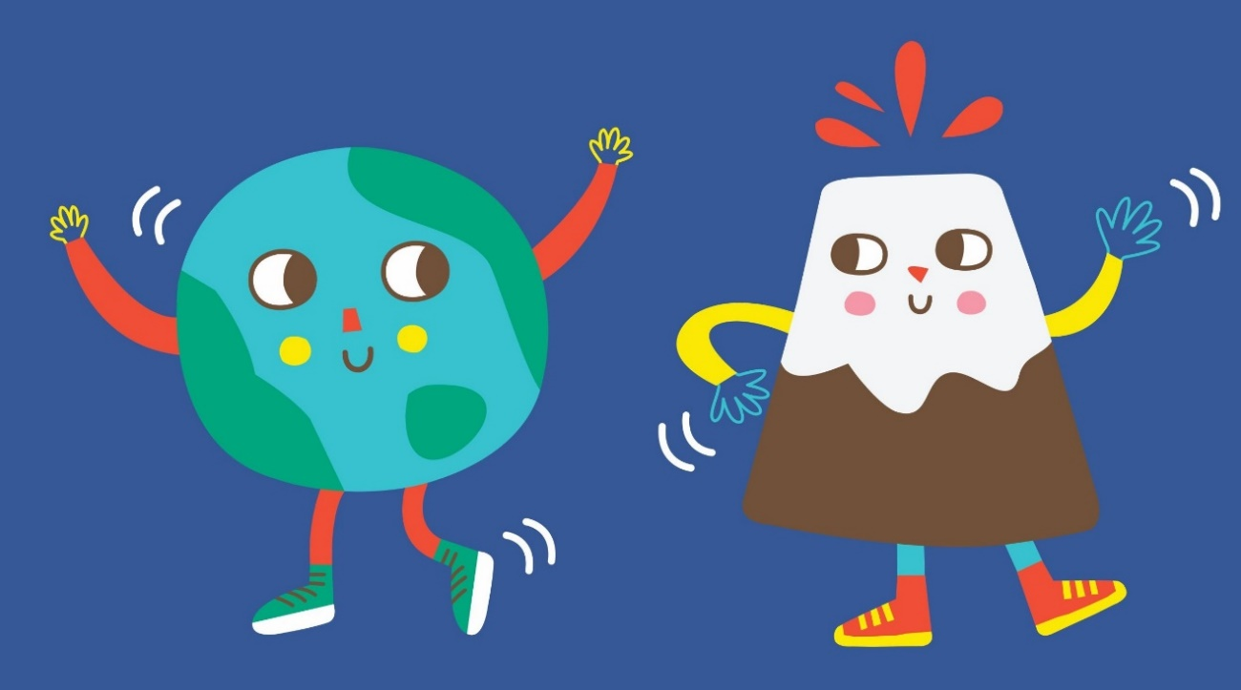
¡Canta con nosotros los coros! La Tierra sabe bailar, ¡se libera energía! Es un baile natural, atento debes estar, pero no desesperar…
También baila el volcán, ¡se libera energía! Es un baile natural, con la fuerza de la Tierra todos vamos a bailar…
Ilustración para Banda Porota: Michelle Koryzma

Slide 9
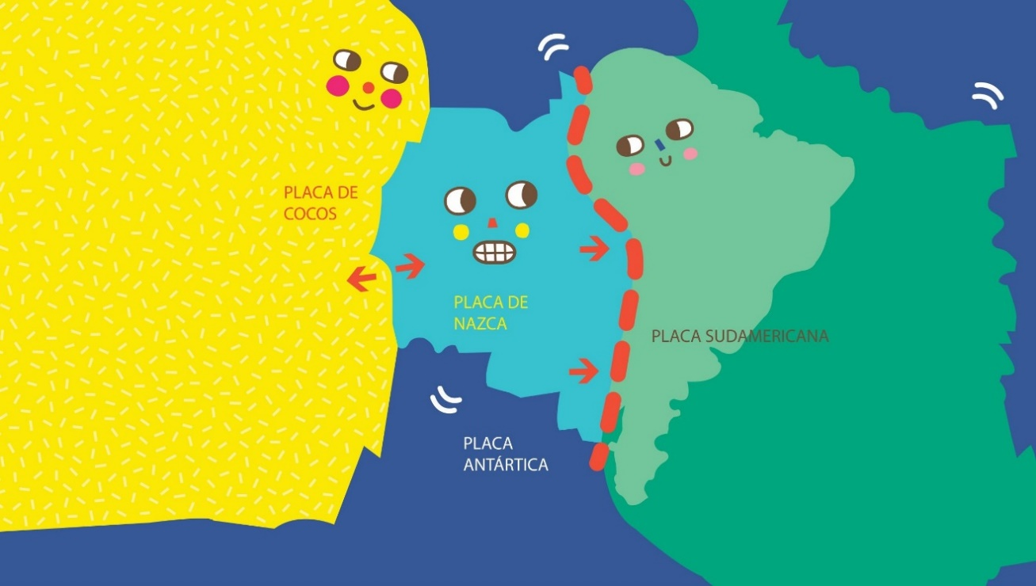
¿Sabes lo que pasa? Lo que pasa es que la Tierra es dinámica y genial, existe un rompecabezas que se mueve hasta chocar
Ilustración para Banda Porota: Michelle Koryzma

Slide 10
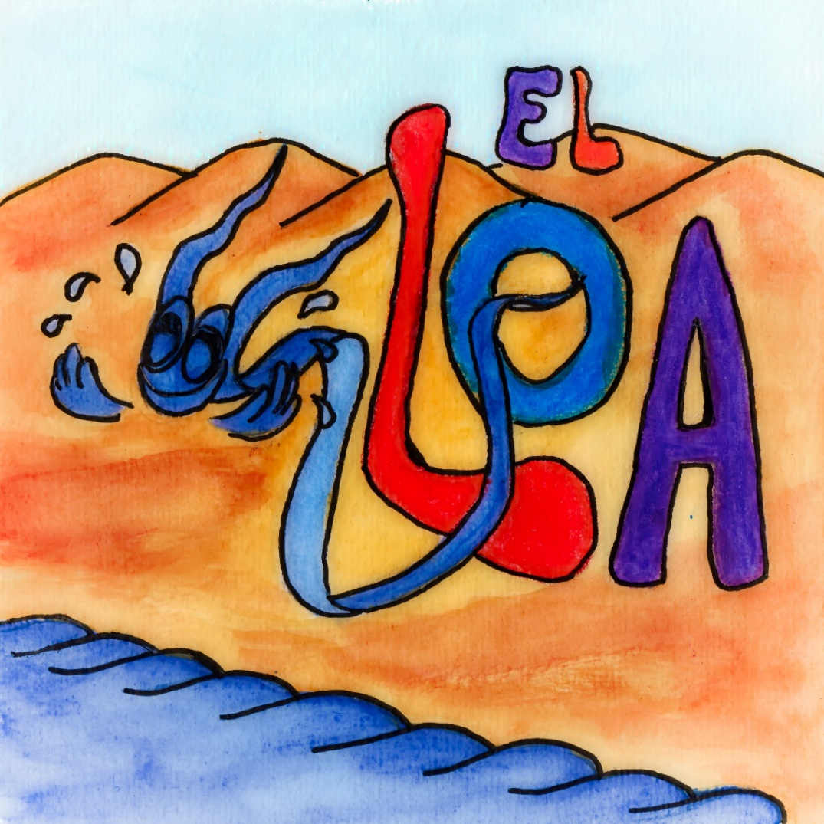
Canción 3: “El Loa” de Banda Porota
Para llevar a cabo estas actividades, puedes escuchar la canción El Loa en las diferentes plataformas.
Link YouTube canción El Loa https://www.youtube.com/watch?v=YgzGrpXjarw
Link Spotify https://open.spotify.com/track/3pNl3NDBja9uieODE5kcbA
Ilustración para Banda Porota:
Francisco Hermosilla.

Slide 11
Objetivo 1 | Actividades
Identificar al río como elemento del paisaje natural (responde a objetivos de Historia- Geografía y Ciencias Sociales -primero básico- Unidad 3: Características de Chile y representaciones geográficas) | Leemos la siguiente introducción: Los principales elementos naturales en el paisaje son: relieve, aguas superficiales, mares y océanos, vegetación, fauna y clima. ¿Cuáles conocemos? Escuchamos la canción del río Loa. ¿A cuál de los elementos naturales hace alusión esta canción? Realizamos preguntas acerca de los ríos: dónde nacen, cuál es su régimen de alimentación o de dónde viene su agua (lluvia, nieve, mixto), cuáles conocen y qué problemáticas pueden tener según la canción. Realizamos un dibujo que contenga elementos del paisaje natural con lápices o témpera.

Slide 12
Objetivo 2 | Actividades
Identificar problemáticas de contaminación asociada a recursos hídricos (objetivo transversal a diferentes niveles. En el currículum escolar, responde a objetivos de Ciencias Naturales -primero medio- Unidad 4 - Biología: Impactos en ecosistema y sustentabilidad relacionado con comprender y adquirir consciencia del impacto de las actividades humanas en un contexto de desarrollo sustentable y respeto hacia el entorno) | Preguntamos: ¿Qué le pasaba al río Loa? ¿A quién le afecta lo que le pasaba al río Loa? Dependiendo de la edad, podemos hacer relación con los servicios ecosistémicos del agua para los diferentes seres vivos. Dibujamos dos paisajes de un río en una hoja dividida en dos, uno con el río limpio y otro con el río sucio. Les preguntamos: ¿Cuál paisaje prefieren? ¿Podemos hacer algo para cuidar los ríos?.

Slide 13
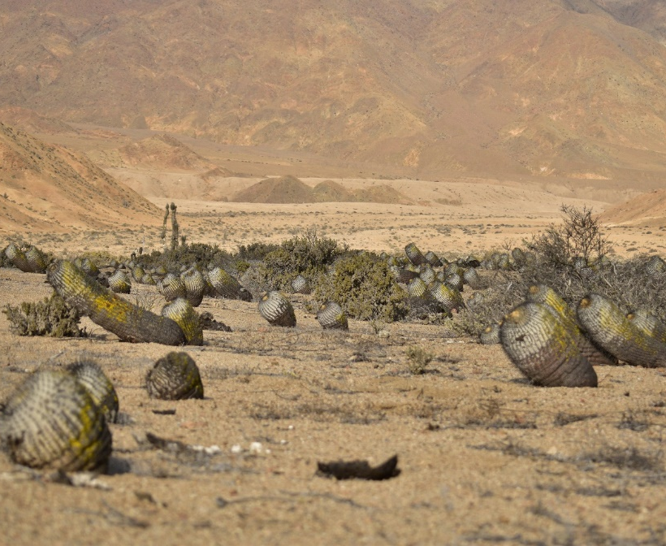
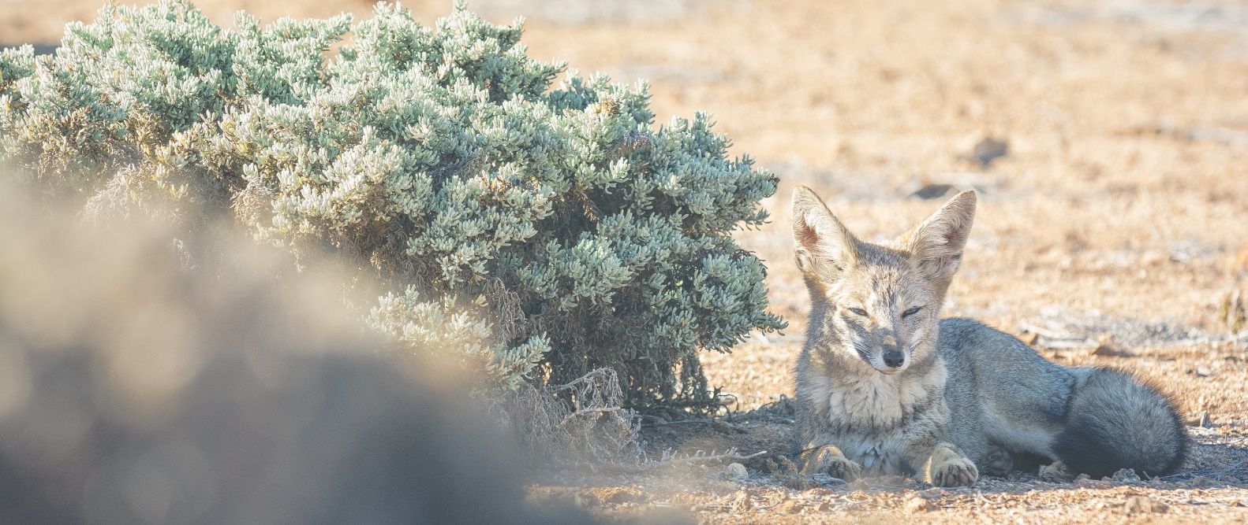
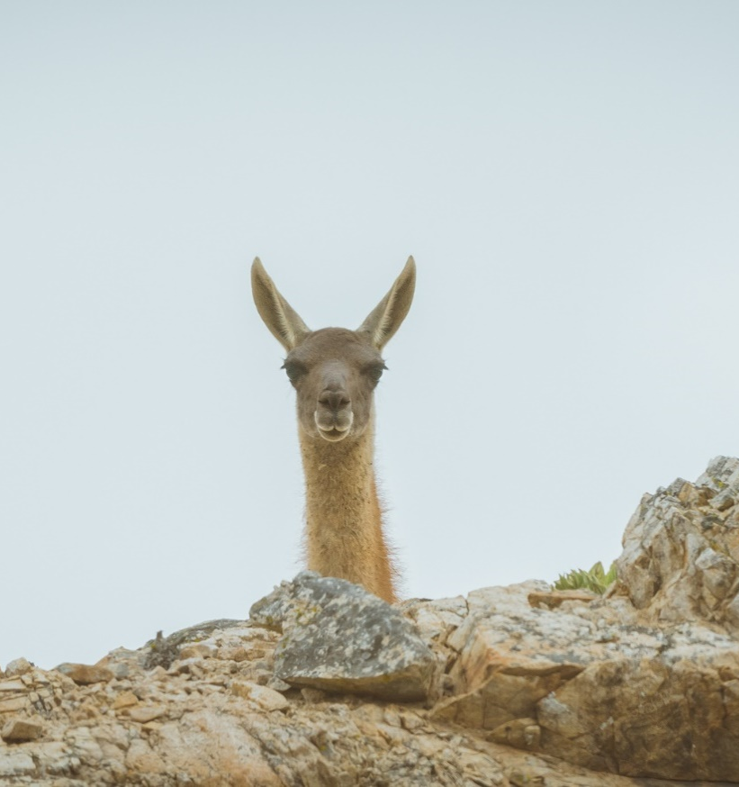
Canción 4: “Viaje al desierto” de Banda Porota
Para llevar a cabo estas actividades, puedes escuchar la canción Viaje al desierto en las diferentes plataformas.
Link YouTube canción Viaje al desierto https://www.youtube.com/watch?v=u4AR7y4G460
Link Spotify https://open.spotify.com/track/27ecllVD1Kkq4ofFwfL6wp
Fotografía paisaje: Camila Parra. Fotografía zorro y guanaco: José Luis Gutiérrez.

Slide 14
Objetivo 1 | Actividades
Reconocer al desierto como uno de los ecosistemas chilenos (responde a objetivos de Ciencias Naturales -cuarto básico- Unidad 4: Ecosistemas chilenos) | Leemos la siguiente introducción: Un ecosistema está compuesto por elementos vivos (animales, plantas, etc.) y no vivos (piedras, aguas, tierra, etc.) que interactúan entre sí. Los ecosistemas terrestres son aquellos en los que los animales y plantas habitan en el suelo y en el aire. Allí encuentran todo lo que necesitan para vivir. Dependiendo de los factores abióticos (temperatura, precipitación, viento, luz/sombra, disponibilidad de agua, cantidad de minerales del suelo, etc.) de cada ecosistema, se pueden definir distintos tipos de hábitat terrestres, entre ellos, los desiertos (Fuente: Mineduc). Los desiertos pueden ser de diferentes tipos, como el de la canción “Viaje al desierto”, que corresponde a un desierto costero. Escuchamos la canción Viaje al Desierto de Banda Porota. Preguntamos: ¿Qué características señalan en la canción que tiene el ecosistema del desierto? ¿Vive alguien en el ecosistema al que se refiere la canción? Dibujamos un paisaje del ecosistema mencionando uno o más de los seres vivos que viven en este ecosistema.

Slide 15

URL oficial de Facebook
https://www.facebook.com/bandaporota/
URL oficial del canal de YouTube https://www.youtube.com/channel/UCrEsL7j8qohjcvLdbA25Rhg
Contacto:
bandaporota@gmail.com.
Ilustración de carátula disco para Banda Porota: Marco Vargas Paredes.
Agradecimientos a CRIN CHILE por motivar la elaboración de las primeras guías pedagógicas.

